Slide 1
비젼시스템 및 실습
프로젝트1.
그림 맞추기
2017161096 이재화

Slide 2
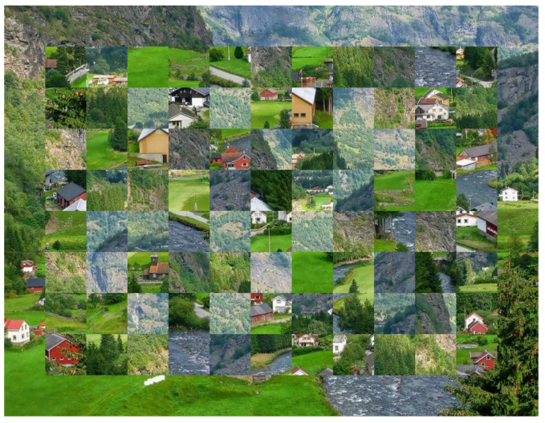

핵심
1. 이미지 블록은 64개의 단위
2. 최외곽은 완성된 이미지

Slide 3
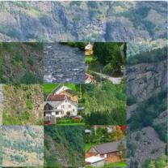


Part 1
이미지 블록 64개의 단위
원래 이미지는 64의 배수
->가로 세로를 64로 나누면 64묶음의 수
64개의 단위의 새로운 데이터 저장이 필요
->구조체를 통한 새로운 2차원 배열

Slide 4
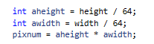
블록수 구하기
구조체 배열의 크기를 구하기 위해
height : 원래 이미지의 세로
width : 원래 이미지의 가로
64로 나누어 주면 블록 단위의 개수
나눈 수를 곱하여 총 블록의 수를 구함

Slide 5
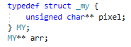
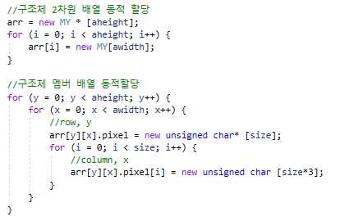
구조체 선언
원래 이미지의 픽셀값은 그대로 저장
블록을 옮길 때
구조체 arr의 위치변경만으로 가능
데이터 처리에 용이

Slide 6
구조체 선언
M_InImg[0][0], M_InImg[64][64] …
Arr[0][0].pix[0][0]
Arr[0][1].pix[0][0]

Slide 7
핵심
1. 이미지 블록은 64개의 단위 V
2. 최외곽은 완성된 이미지

Slide 8
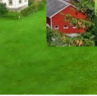
최외곽을 이용한 맞추기
최외곽은 완성된 이미지를 이용한 맞추기
RGB값의 차이가 크면
우리 눈에 경계가 있는 것처럼 보임
따라서 “차이“가 가장 적은 곳이
정답

Slide 9
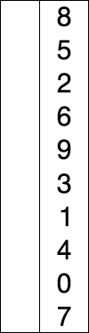
기준점으로부터 최소값을 찾기
기준점으로부터 최소값을 찾는 것
->선택 정렬과 유사
선택정렬 알고리즘을 모방

Slide 10
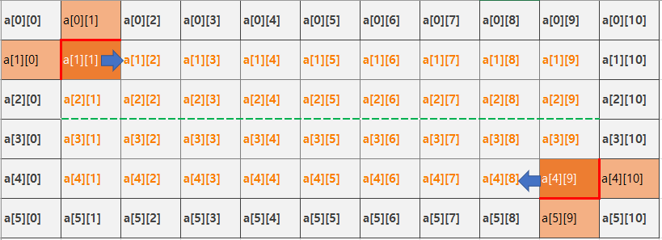
기준점으로부터 최소값을 찾기
완성된 곳으로부터
두 모서리의 “차”가
최소인 곳을 찾아
갱신

Slide 11
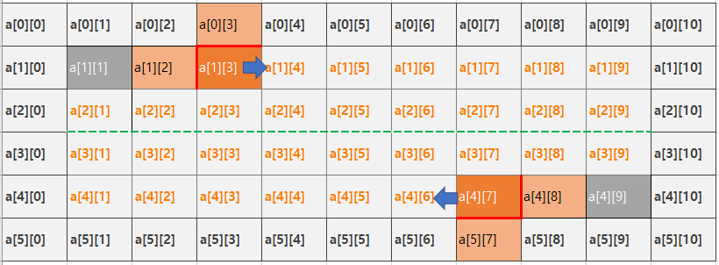
기준점으로부터 최소값을 찾기
2회 실행시 그림
1, 2, 3번은 문제가 없지만
4번만 왼쪽 위에만 비교하면
오차발생
정확도 높게
절반기준 오른쪽 아래로 비교

Slide 12
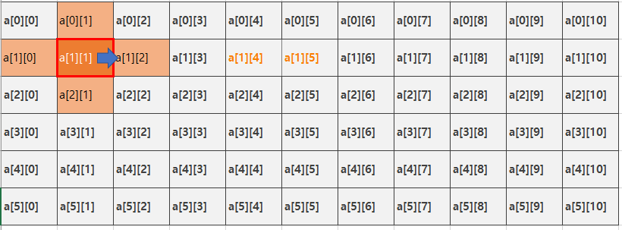
기준점으로부터 최소값을 찾기
4번그림에서 약간의 오차
따라서 검산필요
어느정도 맞췄기때문에
네 모퉁이 비교 가능
진짜 최소값인지 확인
->문제해결

Slide 13
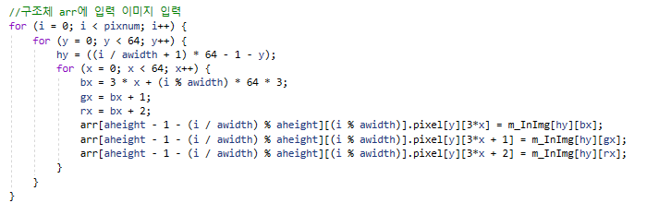
기준점으로부터 최소값을 찾기

Slide 14
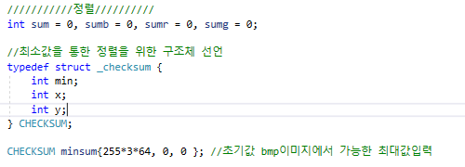
기준점으로부터 최소값을 찾기

Slide 15
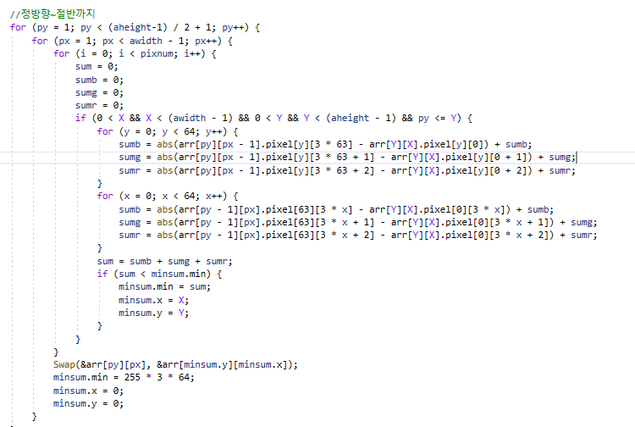
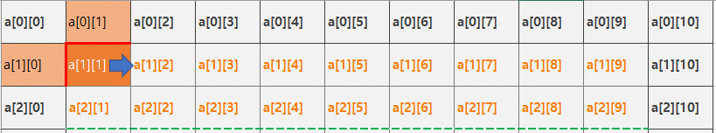
기준점으로부터 최소값을 찾기

Slide 16
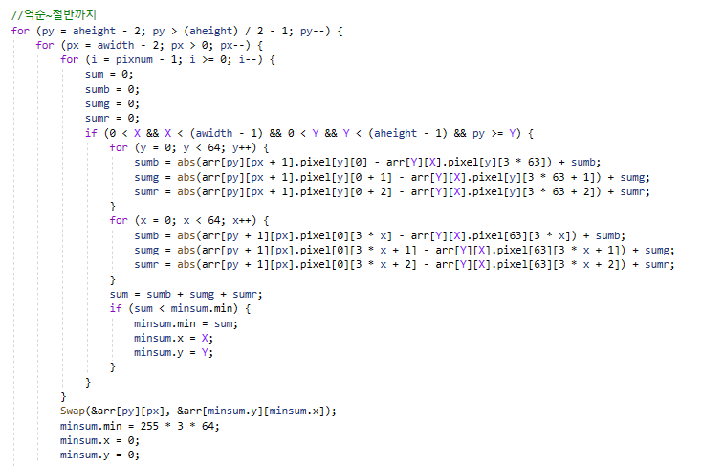
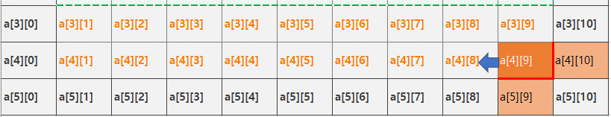
기준점으로부터 최소값을 찾기

Slide 17
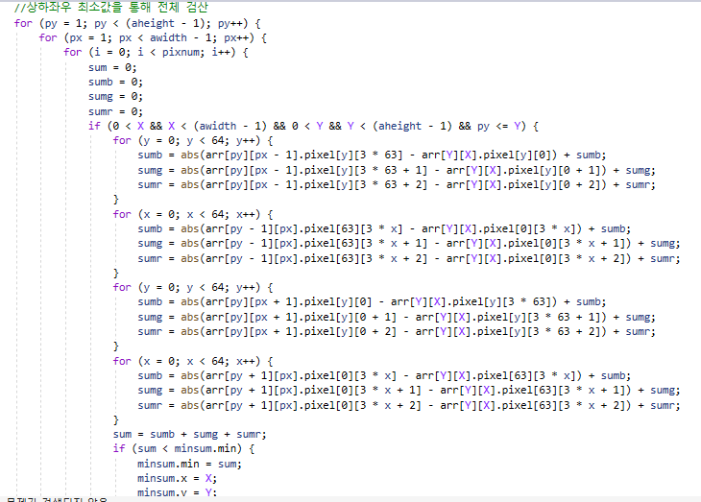
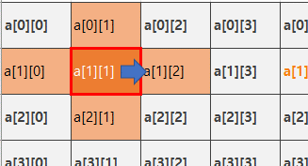
기준점으로부터 최소값을 찾기

Slide 18
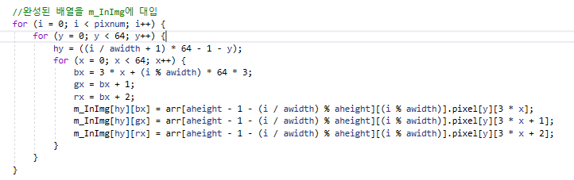
기준점으로부터 최소값을 찾기

Slide 19
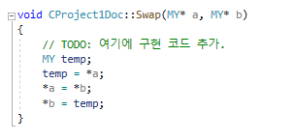
기준점으로부터 최소값을 찾기

Slide 20
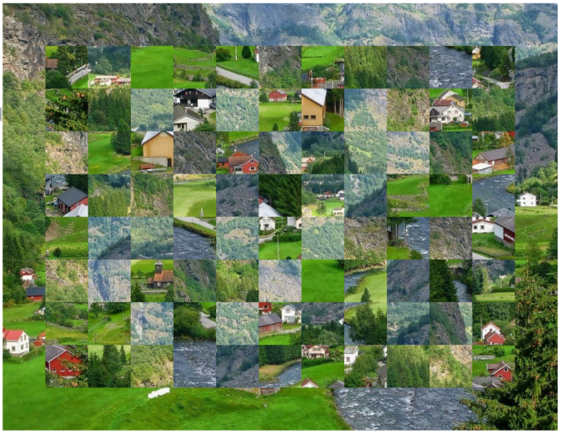
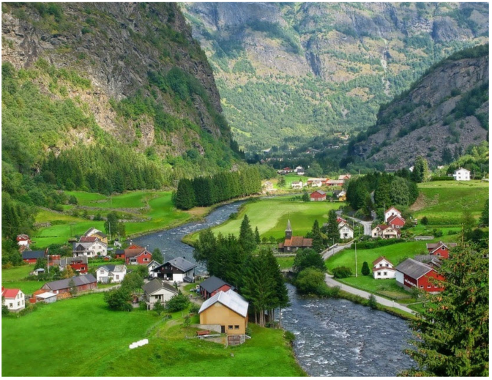
Part 1
실행결과
A
B

Slide 21
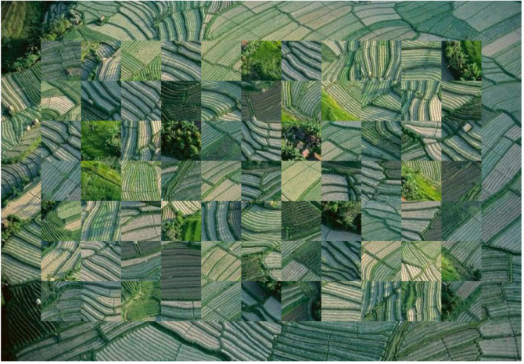
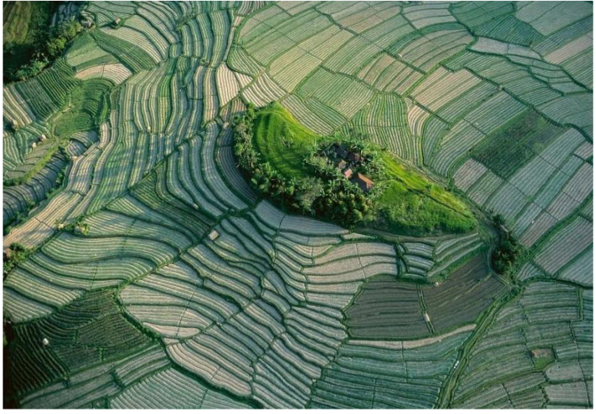
Part 1
실행결과
A
B

Slide 22
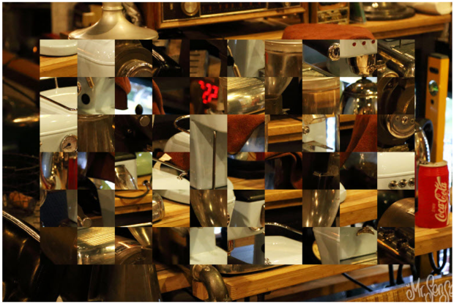
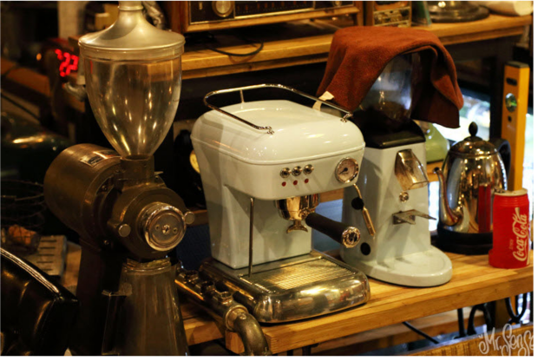
Part 1
실행결과
A
B

Slide 23


Part 1
실행결과
A
B

Slide 24
기준점으로부터 최소값을 찾기
4번그림에서 약간의 오차
따라서 검산필요
어느정도 맞췄기때문에
네 모퉁이 비교 가능
진짜 최소값인지 확인
->문제해결

Slide 25



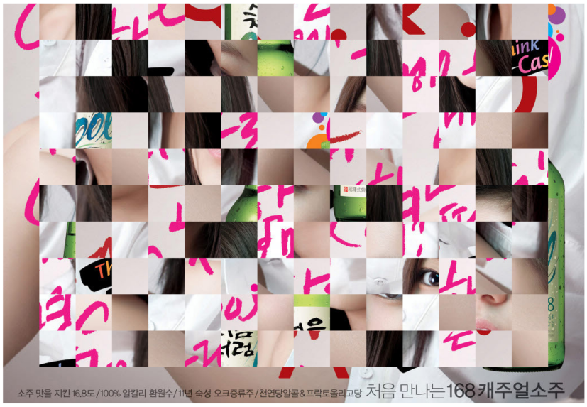
Part 1
실행결과
A
B

